Slide 2

Nhóm 20
Hệ gợi ý
H&M Personalized Fashion Recommendations
GVHD: ThS. Ngô Văn Linh

Slide 3
Giới thiệu thành viên nhóm
Ngô Văn Huy
Nguyễn Thùy Dương
20204657
20204536
Phùng Đức Phong
20204647
3

Slide 4
Mục lục
Giới thiệu
Mô hình
Tiếp cận
Đánh giá
Kết luận và hướng phát triển

Slide 5

Giới thiệu
Tập đoàn H&M là một tập đoàn gồm các thương hiệu và doanh nghiệp với 53 thị trường trực tuyến và khoảng 4.850 cửa hàng.
H&M của họ cung cấp cho người mua hàng rất nhiều lựa chọn sản phẩm, nhưng điều đó khiến khách hàng có thể không dễ dàng tìm thấy những gì họ quan tâm.
Hệ gợi ý sản phẩm là chìa khóa.

Slide 6
Dữ liệu
H&M cung cấp:
images/ - Một folder các ảnh của các sản phẩm. Các ảnh được đặt trong folder con, tên folder con là 3 số đầu trong id của sản phẩm (không phải sản phẩm nào cũng có ảnh tương ứng).
articles.csv –Metadata cho các sản phẩm.
customers.csv - Metadata cho các khách hàng.
transactions_train.csv – Tập huấn luyện, bao gồm thông tin giao dịch của mỗi khách hàng, các dòng trùng lặp biểu thị khách hàng đó đang mua cùng một loại sản phẩm.
qMục tiêu là dự đoán những mặt hàng mà mỗi khách hàng sẽ mua trong khoảng thời gian 7 ngày ngay sau thời điểm dữ liệu training kết thúc. Khách hàng không thực hiện bất kỳ giao dịch mua hàng nào trong thời gian đó sẽ không tham gia vào việc đánh giá kết quả.

Slide 7
Dữ liệu
Article: Các mặt hàng thời trang
105542 sản phẩm với 25 thuộc tính:
Product name (Strap Top, OP T-Shirt, etc.): 45785 uniques
Product type (Vest Top, Socks, etc.): 131 uniques
Product group (Under wear, Garment Upper Body, etc.) 19 uniques
Graphical appearance (Solid, Stripe, etc.) 30 uniques
Color group (Black, White, Off white, etc.) 50 uniques
Perceived color value (Dark, Light, etc.) 8 uniques
Perceived color master (Black, White, etc.) 20 uniques
Department name (Jersey Basic, Clean Lingerie, etc.) 250 uniques
Index name (Ladies swear, Dividend, etc.) 10 uniques
Section name (Womens Everyday Basics, Womens Lingerie, etc.) 56 uniques
Garment group name (Under-Nightwear, Jersey Basic, etc.) 21 uniques
Description 43404 uniques

Slide 8
Dữ liệu
Customers: Các khách hàng
1371980 khách hàng với 7 thuộc tính:
Customer_id: id khách hàng
FN: NaN / 1
Active: NaN / 1
Club_member_status: ACTIVE / PRE-CREATE / LEFT-CLUB
Fashion news frequency: 'NONE', 'Regularly', nan, 'Monthly', 'None’
Age
Postal_code: địa chỉ bưu điện

Slide 9
Dữ liệu
Transaction: Các giao dịch
31788324 giao dịch với các thông tin:
t_dat: Thời gian (Ngày)
Customer_id: id khách hàng
Article_id: id sản phẩm
Price: Giá
Sales_channel_id: 1 / 2

Slide 10
Mục lục
Giới thiệu
Dữ liệu
Mô hình
Tiếp cận
Đánh giá
Kết luận và hướng phát triển

Slide 11
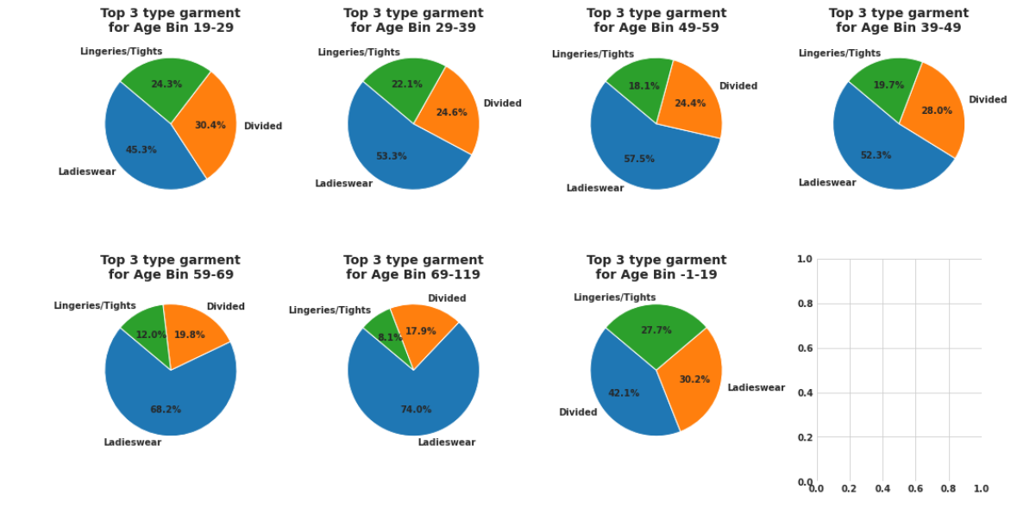
EDA
Ladieswear, Lingeries/Tights, Divided là 3 loại sản phẩm được mua nhiều nhất ở mọi lứa tuổi
11

Slide 12
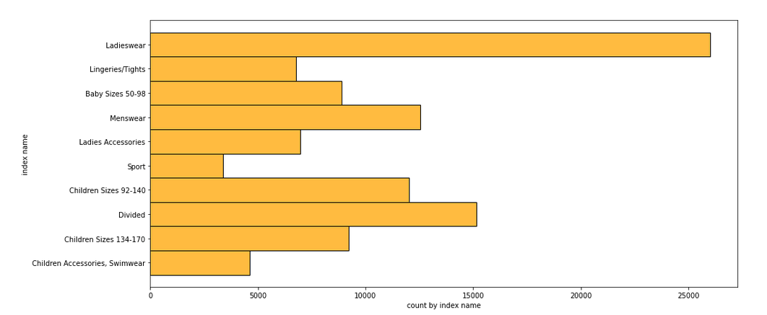
EDA
Quần áo nữ chiếm một phần đáng kể trong tất cả các quần áo. Quần áo thể thao chiếm ít phần nhất.
12

Slide 13
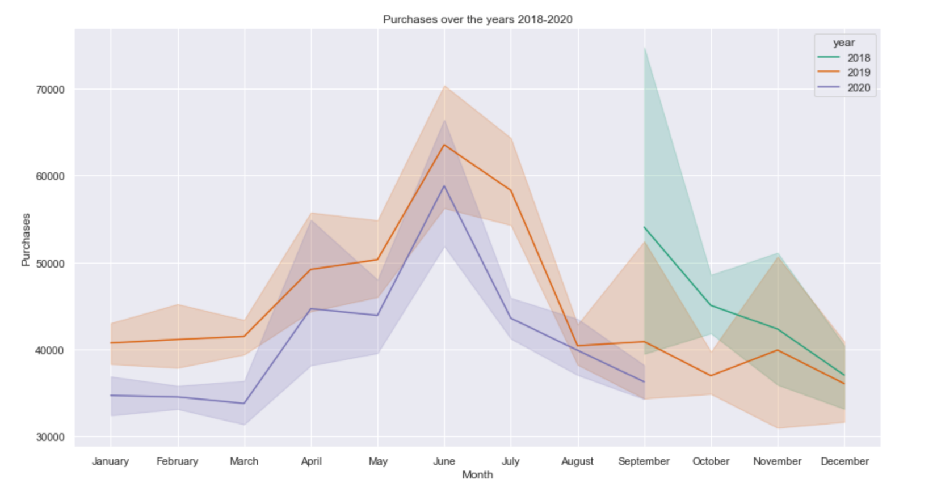
EDA
Dường như có một mô hình tổng thể về việc tăng lượng mua hàng trong nửa đầu năm, đạt đỉnh điểm vào tháng 6, sau đó giảm mạnh hơn trong suốt nửa đầu năm. một nửa thứ hai. Giữa mỗi năm, xu hướng hàng tháng dường như gần như giống hệt nhau, như được mô tả trong biểu đồ năm 2019 và 2020
13

Slide 14
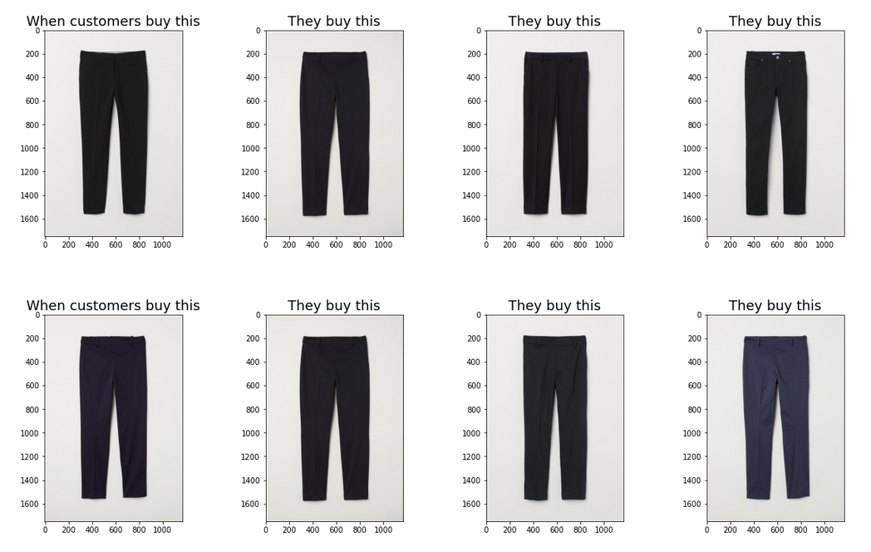
EDA
Người dung có xu hướng mua những sảm phẩm giống nhau về kiểu dáng hay màu sắc
14

Slide 15
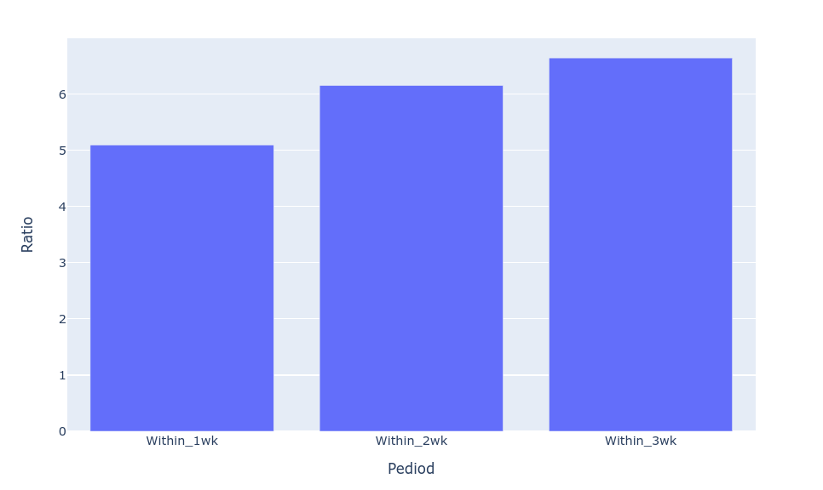
EDA
5.1% khách hàng sẽ mua sản phẩm tương tự trong một tuần.
6.2% sẽ mua sản phẩm tương tự trong vòng hai tuần.
6.6% sẽ mua sản phẩm tương tự trong vòng ba tuần.
15

Slide 16
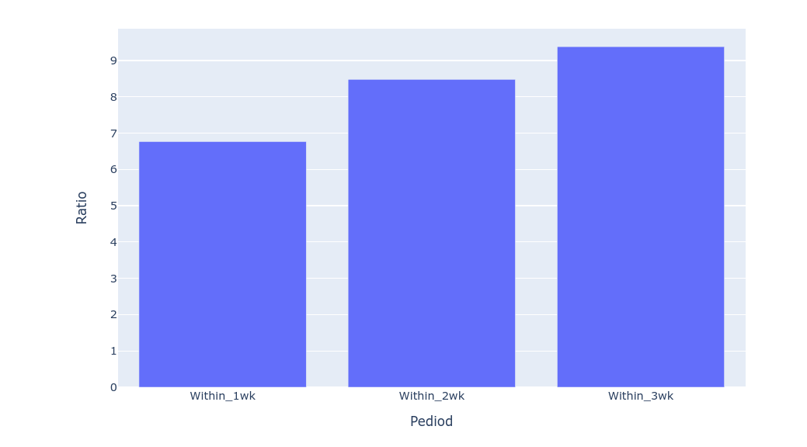
EDA
6.8% khách hàng sẽ mua sản phẩm cùng mã trong một tuần.
8.5% sẽ mua sản phẩm cùng mã trong vòng hai tuần.
9.4% sẽ mua sản phẩm cùng mã trong vòng ba tuần.
16

Slide 17
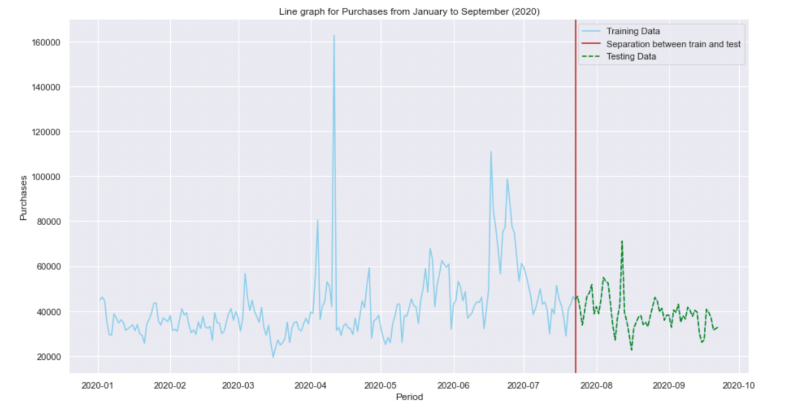
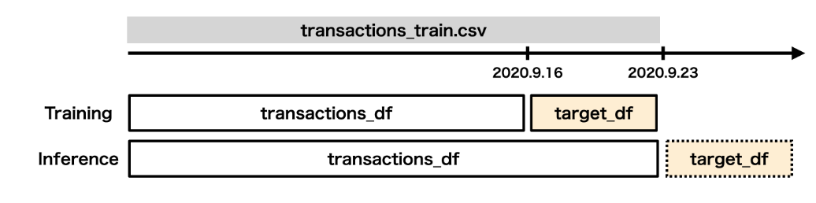
Split dataset

Slide 18
Mục lục
Giới thiệu
Dữ liệu
Mô hình
Tiếp cận
Đánh giá
Kết luận và hướng phát triển

Slide 19
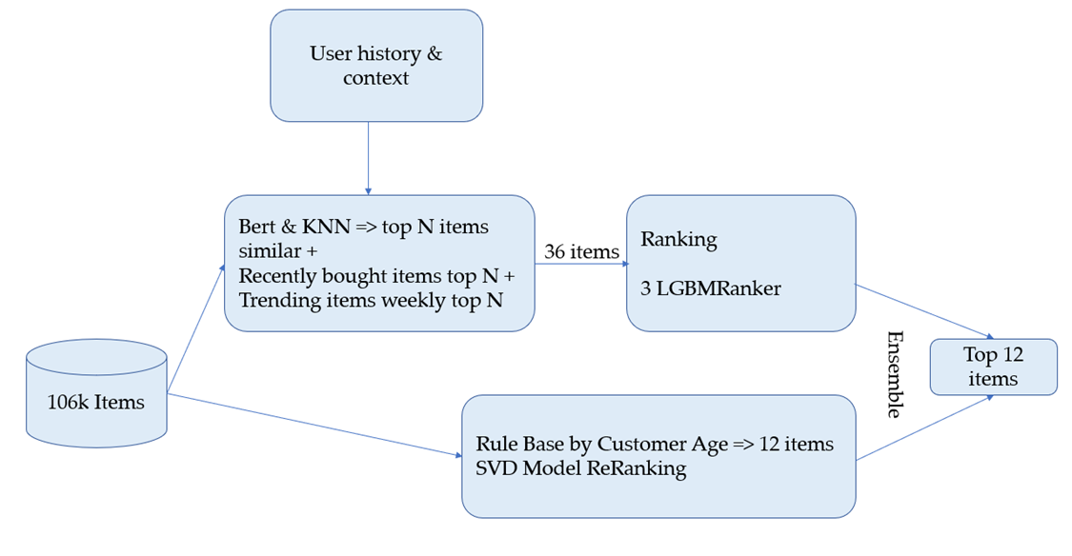
Mô hình
19

Slide 20
Mục lục
Giới thiệu
Dữ liệu
Mô hình
Tiếp cận
Đánh giá
Kết luận và hướng phát triển

Slide 21
Cách thực hiện
Customers | Articles
1029830912 | 012213
1029830912 | 054877
1354654648 | 012547
1347897897 | 012344
Candidate Generation
/ Recall / Retrieval
Articles
Customers | Articles
1029830912 | 054877 | 012213
1354654648 | 012547
1347897897 | 012344
Ranking
21

Slide 22
Candidate Retrieval (Recall)
Các đặc trưng được tạo ra là khá nhiều và phụ thuộc theo chiến lượng lựa chọn ứng viên, dưới đây là cách tạo đặc trưng:
Sử dụng BERT để embedding text features thành vector & KNN để đưa ra những items tương đồng.
Repurchase: khách hàng có xu hướng mua lại các article mà họ vừa mua gần đây (thực tế, đã được chỉ ra rằng nhiều trong số những "mua lại" này có thể là các trao đổi sang các kích thước khác). Vì vậy, chiến lược này chỉ đơn giản đề xuất 12 articles cuối cùng mà một khách hàng đã mua gần đây. Nếu không có đủ 12 articles trong lịch sử gần đây của một khách hàng thì điền vào phần còn lại bằng các articles phổ biến gần đây.
Trending items weekly: Với đặc tính theo xu hướng của thời trang, thì những sản phẩm gần đây chắc chắn sẽ có nhiều ảnh hưởng và được khách hàng ưa thích hơn, đồng thời những sản phẩm đó sẽ có khả năng còn hàng nhiều hơn, gia tăng khả năng bán hàng.
22

Slide 23
Rerank
Phát triển các mô hình xếp hạng một cách riêng biệt, nhằm mục đích có những mô hình đa dạng để sau này có thể kết hợp các dự đoán
Dữ liệu huấn luyện:
Dữ liệu huấn luyện phải chứa cả các mẫu tích cực (positive samples) và tiêu cực (negative samples)
Các mẫu tích cực là các giao dịch lịch sử thực sự (đã mua)
Các mẫu tiêu cực là mẫu đánh dấu là 0 (không mua)
Các kỹ thuật tạo mẫu tiêu cực(negative):
Sử dụng kết quả từ Retrieval vì nó chứa cả các mẫu tích cực và tiêu cực.
Chọn ngẫu nhiên N sản phẩm có sẵn làm mẫu tiêu cực.
23

Slide 24
Encoder
Đặc trưng Người dùng (User feature): Xuất phát từ dữ liệu của khách hàng. Ví dụ: tuổi, số giao dịch trong 90 ngày gần đây, giá trung bình trong 90 ngày gần đây, v.v.
Đặc trưng Sản phẩm (Item feature): Xuất phát từ dữ liệu của sản phẩm. Ví dụ: màu sắc sản phẩm, loại sản phẩm, giá sản phẩm, số lần mua trong 7 ngày gần đây, v.v.
Đặc trưng Người dùng-Sản phẩm (User-Item feature): Xuất phát từ sự tương tác giữa khách hàng và sản phẩm. Ví dụ: sự khác biệt giữa giá trung bình của khách hàng và giá sản phẩm, số lần khách hàng mua sản phẩm cùng màu sắc/loại sản phẩm/v.v. Quan trọng để có các đặc trưng Người dùng-Sản phẩm tốt để có được một mô hình hoạt động hiệu quả.

Slide 25
LightGBM
Mô hình học máy được sử dụng trong chiến lược xếp hạng là LGBMRanker từ thư viện LightGBM của Microsoft.
Việc huấn luyện khá lâu nên các tham số được kiểm thử thủ công với 2 siêu tham số n_estimators và max_leaves lần lượt với các giá trị:
(400, 15),
(300, 7),
(200, 5).

Slide 26
SVD Ranking
Tương tự như LightGBM, SVD Ranking sẽ áp dụng kỹ thuật lấy mẫu Kfold với k=8
The final submission là sự kết hợp của 5 mô hình khác nhau: 3 phiên bản của mô hình LightGBM, SVD Ranking và rule base gợi ý theo độ tuổi của khách hàng nhằm tăng sự đa dạng và chính xác của kết quả.

Slide 27
Mục lục
Giới thiệu
Dữ liệu
Mô hình
Tiếp cận
Đánh giá
Kết luận và hướng phát triển

Slide 28
Evaluation
Phương pháp | Public test | Private test | Rank
SVD Ranking | 0.02202 | 0.02225 | 1432
LGBM | 0.01875 | 0.01890 | 2008
Ensemble | 0.02357 | 0.02367 | 502
28

Slide 29
Mục lục
Giới thiệu
Dữ liệu
Mô hình
Tiếp cận
Đánh giá
Kết luận và hướng phát triển

Slide 30
Kết luận và hướng phát triển
Số lượng article của H&M là rất lớn, cộng thêm thời gian huấn huyện ít, dẫn đến mô hình khó dự đoán trên tập kiểm thử. Ngoài ra, do tập dữ liệu rất lớn nên trong quá trình huấn luyện, việc quản lý tài nguyên hệ thống trở nên quan trọng. Do các phiên làm việc bị ngắt trong quá trình huấn luyện nên việc huấn luyện trở nên rất lâu. Do đó có nhiều hướng mà nhóm em chưa thử, giả dụ như CatBoost,…
30

Slide 31
Bài thuyết trình của nhóm em đến đây là hết.
Xin cảm ơn thầy và các bạn đã chú ý lắng nghe !

